Slide 1
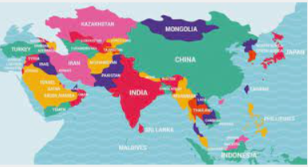
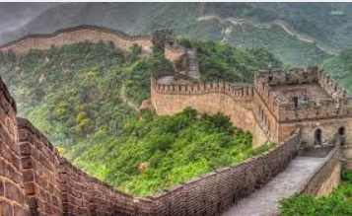
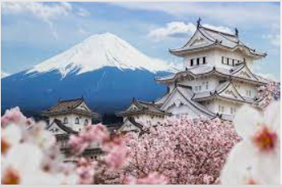
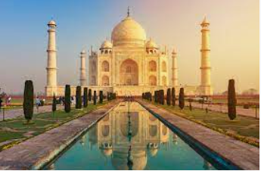
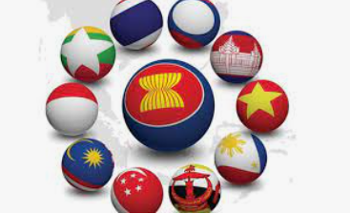
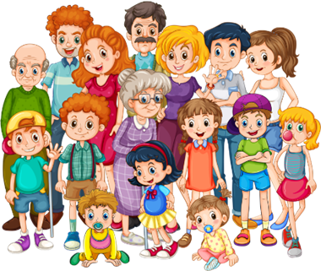

CHƯƠNG 5: CHÂU Á TỪ NỬA SAU THẾ KỈ XIX ĐẾN ĐẦU THẾ KỈ XX

Slide 2

KHỞI ĐỘNG

Slide 3
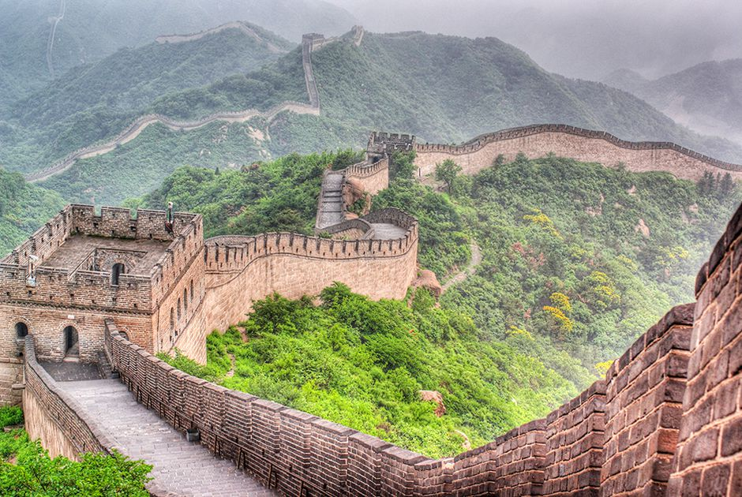
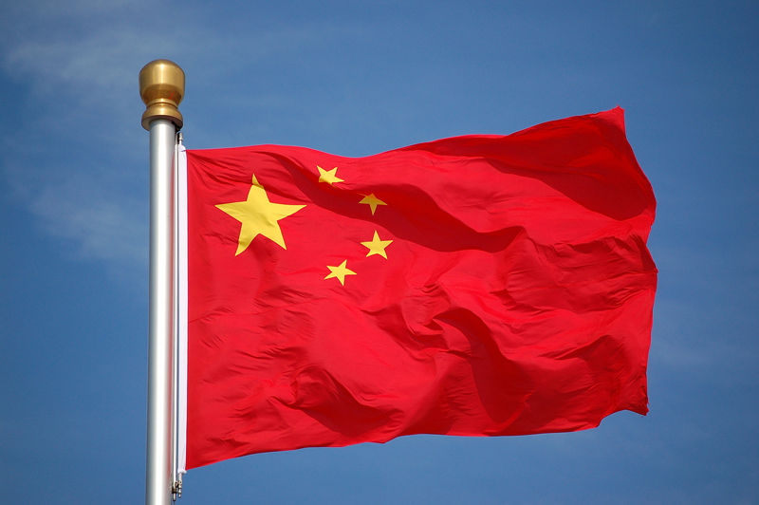

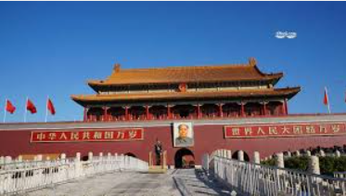
Những hình ảnh sau gợi nhắc đến đất nước nào?
TRUNG QUỐC

Slide 4
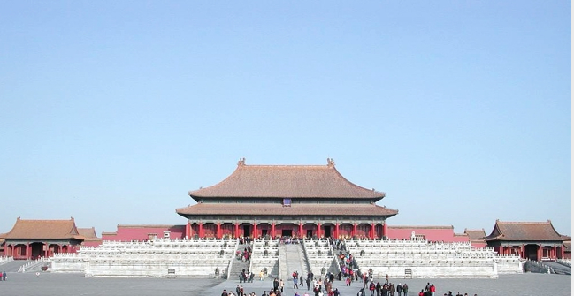
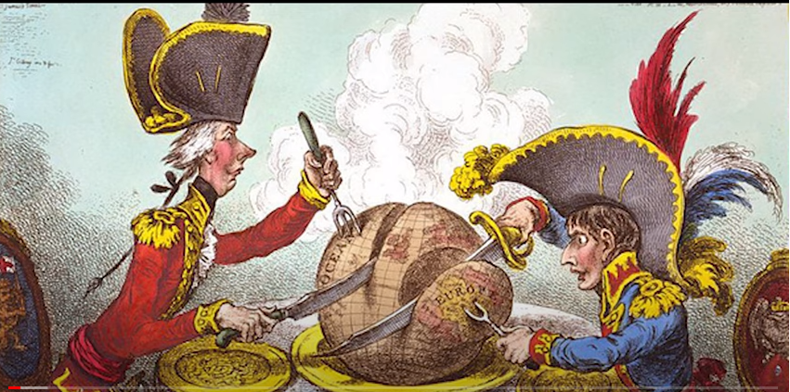
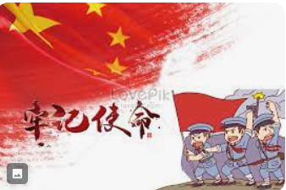
BÀI 15: TRUNG QUỐC
1
2
3
Quá trình xâm lược Trung Quốc của các nước đế quốc
Cách mạng
Tân Hợi (1911)
Luyện tập
Vận dụng

Slide 5

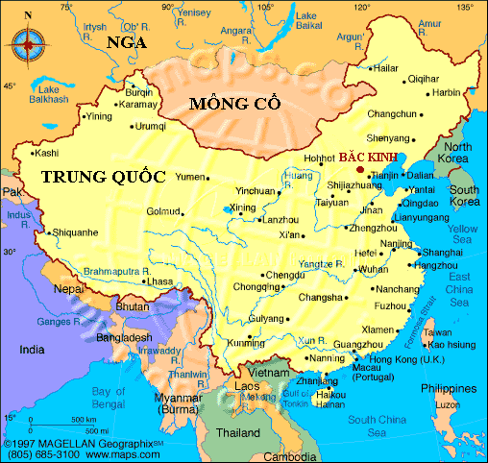
1. Quá trình xâm lược Trung Quốc của các nước đế quốc
Vì sao các nước đế quốc xâm chiếm TQ?
Giữa thế kỉ XIX
Có diện tích rộnglớn, dân số đông
Tài nguyên khoáng sản phong phú
Chế
độ phong kiến mục
nát
DT: 9,596,961 km²

Slide 6
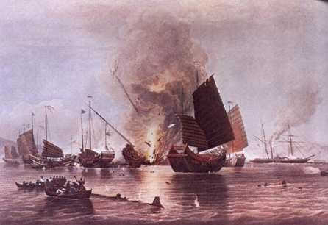
1. Quá trình xâm lược Trung Quốc của các nước đế quốc
 TK XIX, TQ là 1 quốc gia có tiềm năng về nguyên liệu thô và thị trường tiêu thụ rộng lớn.
 Từ năm 1840 - 1842, thực dân Anh đã tiến hành cuộc chiến tranh thuốc phiện, mở đầu quá trình xâm lược TQ.
Chiến tranh thuốc phiện 1840 - 1842
Sự kiện nào mở đầu cho sự xâm lược TQ của các nước đế quốc?

Slide 7
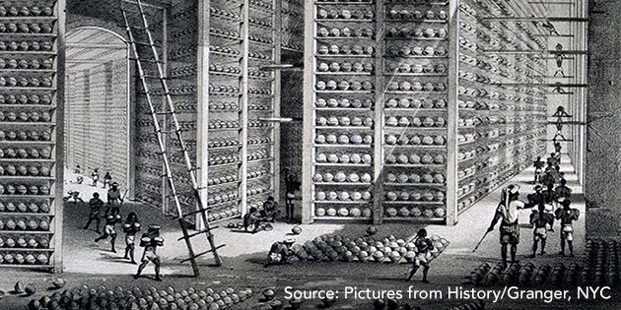
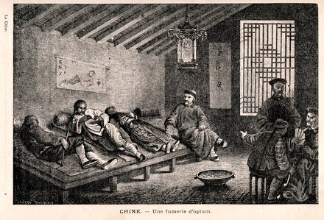
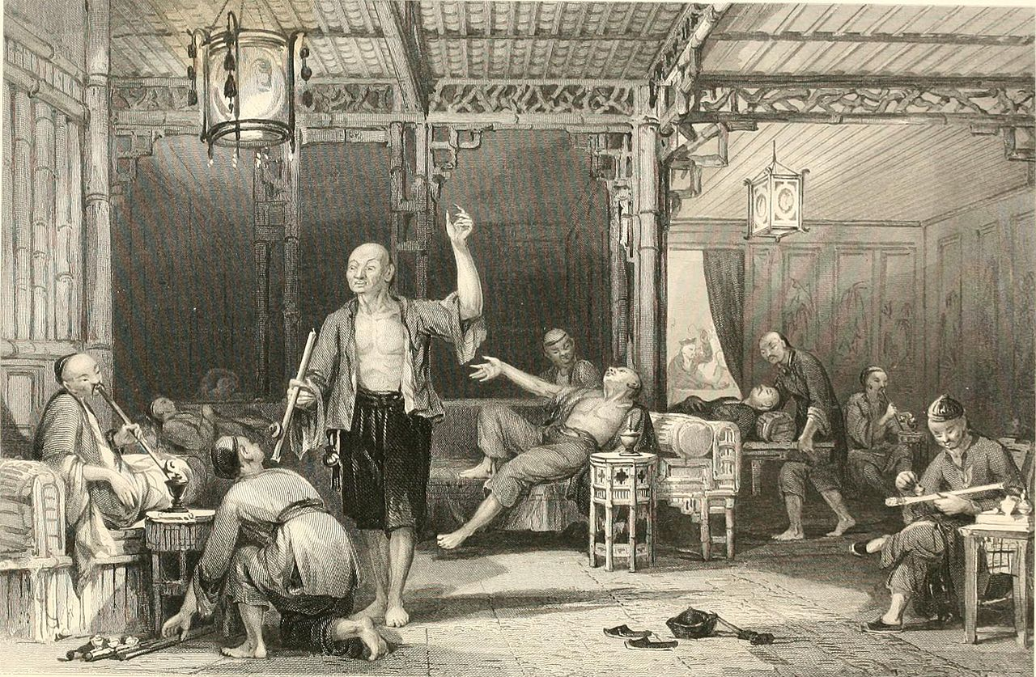
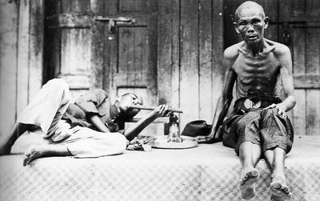
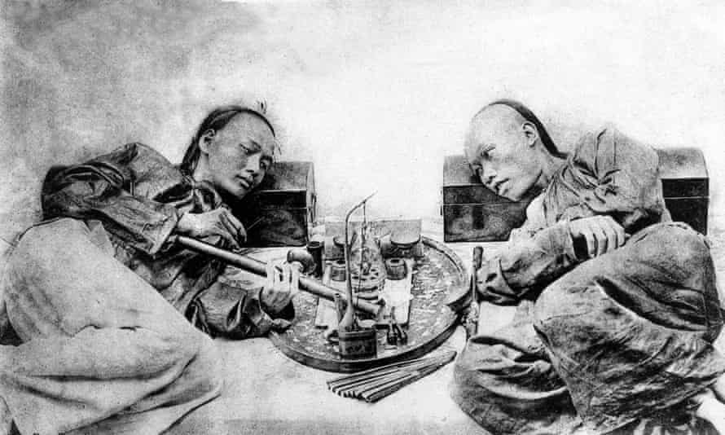
Hình ảnh: Một “căn phòng xếp chồng” trong một nhà máy sản xuất thuốc phiện ở Patna, Ấn Độ. Trên kệ là những quả thuốc phiện là một phần của thương mại của Anh với Trung Quốc.
Chiến tranh thuốc phiện 1840 - 1842

Slide 8
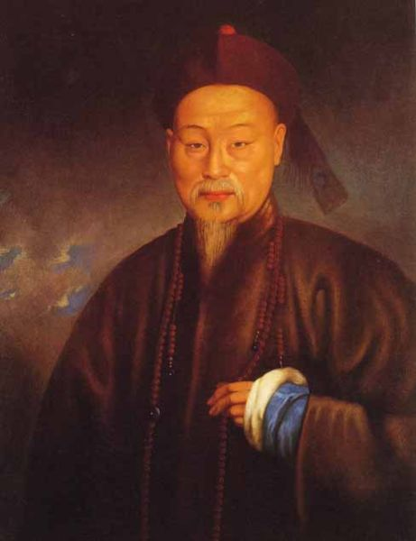
Lâm Tắc Từ vị quan, tướng của nhà Thanh, chủ trương chống thực dân Anh trong cuộc chiến tranh thuốc phiện (1840 - 1842), kiên quyết cấm hút thuốc phiện. Ông đã tiêu hủy hơn 20.000 hòm thuốc phiện (2660.000 bang Anh) của các lái buôn ngoại quốc tại Quảng Đông.
Lâm Tắc Từ (1785 - 1850)

Slide 9
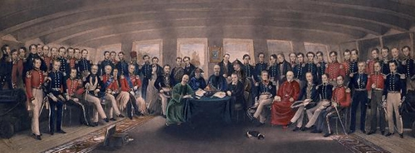
Lễ kí hòa ước Nam Kinh 1842

Slide 10
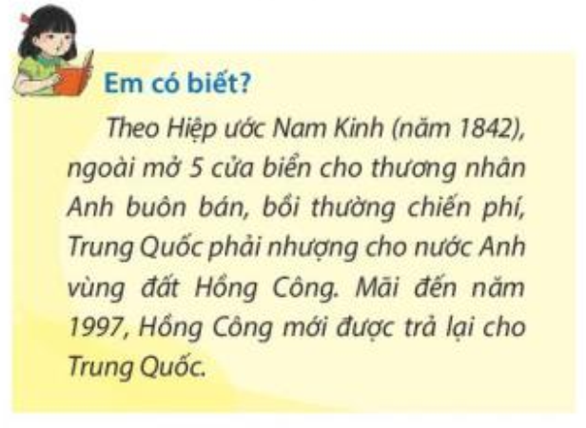
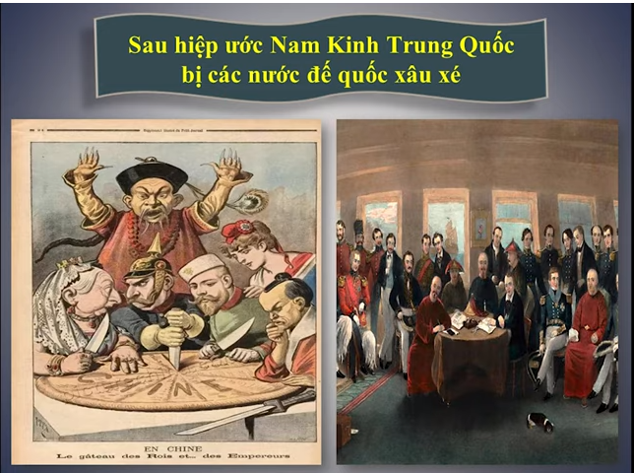

Slide 11
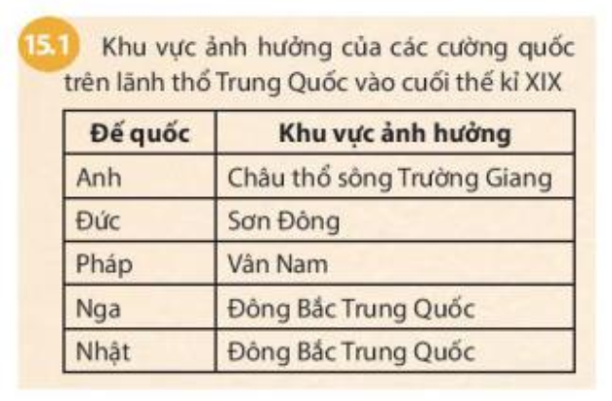
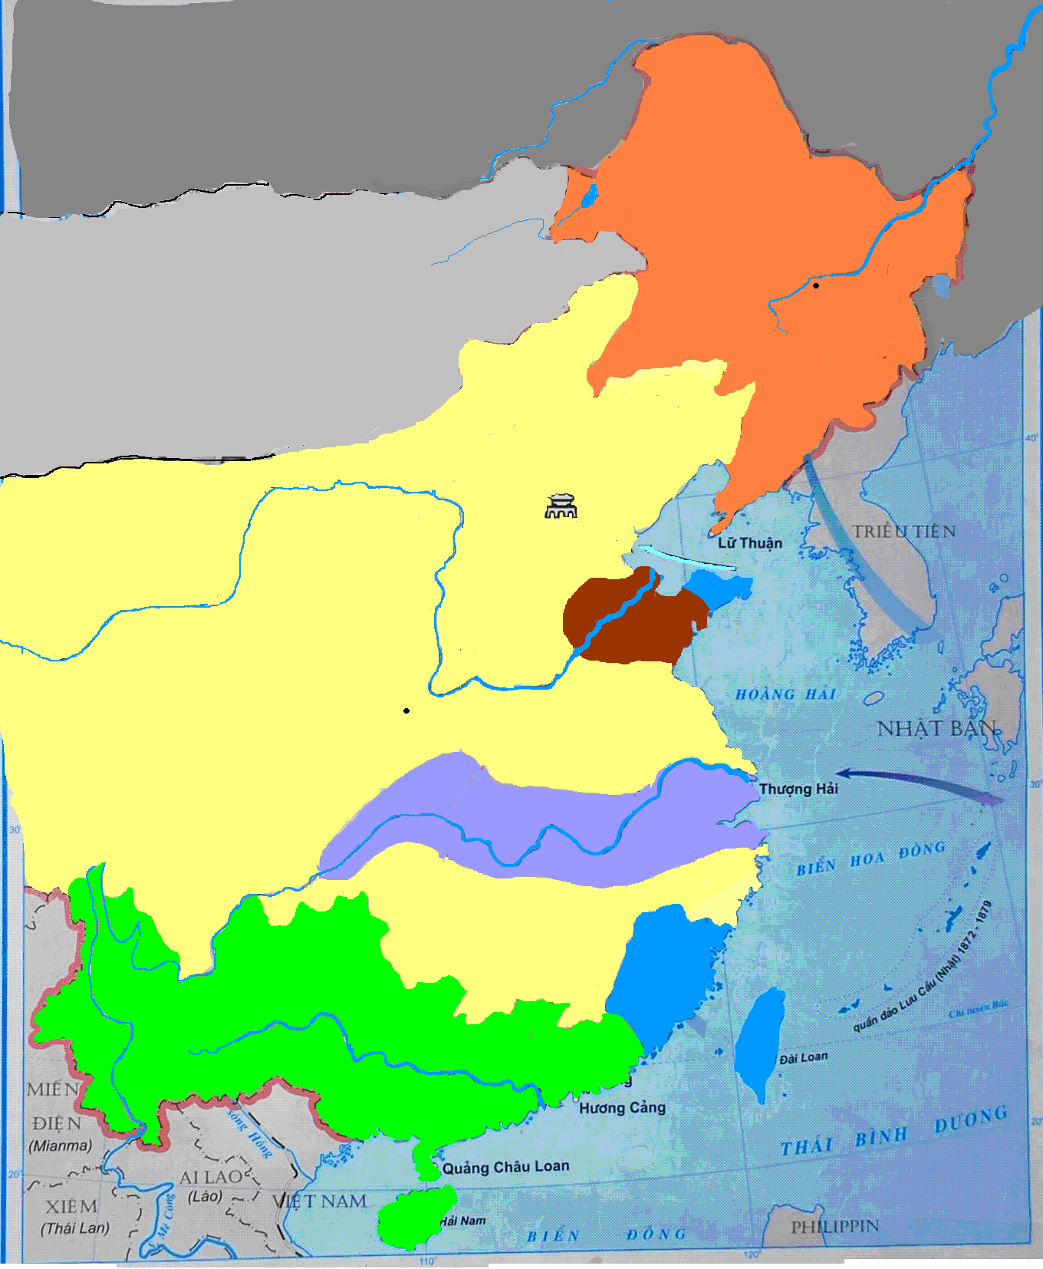
1. Quá trình xâm lược Trung Quốc của các nước đế quốc
Bản đồ các nước đế quốc xâu xé Trung Quốc
NGA
 Sau chiến tranh thuốc phiện, các nước đế quốc Đức, Anh, Pháp, Nga, Nhật từng bước xâu xé Trung Quốc.
MÔNG CỔ
Cáp Nhĩ Tân
MÃN CHÂU
BẮC KINH
Trực Lệ
Thiên Tân
Tế Nam
SƠN TÂY
SƠN ĐÔNG
Tây An
Hoàng Hà
ĐỨC
THIỂM TÂY
S. Dương Tử
ANH
PHÁP
Phúc Châu
Côn Minh
QUẢNG TÂY
PHÚC KIẾN
Kiêm Điền
NGA - NHẬT
VÂN NAM
QUẢNG CHÂU
Châu Giang
QUẢNG ĐÔNG

Slide 12
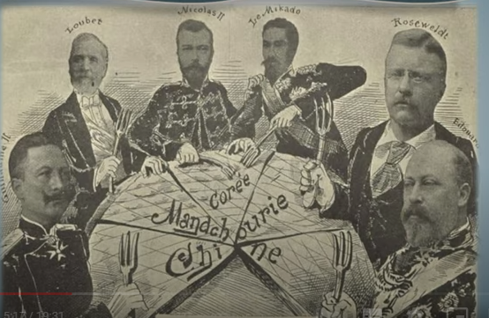
Hình ảnh diễn tả điều gì?
Các nước đế quốc xâu xé “cái bánh ngọt” Trung Quốc
Từ trái qua phải:
Hoàng đế Đức
Tổng thống Pháp
Nga Hoàng
Nhật Hoàng
Tổng thống Mỹ
Thủ tướng Anh đương thời
Trong tác phẩm: Các nước ĐQCN và Trung Quốc, Hồ Chí Minh chỉ rõ: “Mặc dù TQ rất suy nhược, mặc dù nội bộ TQ bị chia rẽ, nhưng dù sao, với lãnh thổ rộng lớn, vẫn là một miếng mồi quá to mà cái mõm của CN ĐQTD không thể nuốt trôi ngay một lúc. Và không thể đẩy một cách tàn bạo 489.500.000 người TQ vào xiềng xích của chế độ nô lệ thuộc địa. Cho nên họ mới cắt vụn TQ ra. Cách này chậm hơn nhưng khôn hơn.

Slide 13

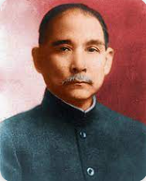

BÀI 15: TRUNG QUỐC
2. Cách mạng Tân Hợi (1911)

Slide 14
Nguyên nhân
Diễn biến
Theo dõi video, kết hợp kiến thức SGK và sơ đồ 15.2 để tìm hiểu về cuộc CM Tân Hợi
CÁCH MẠNG TÂN HỢI
Hạn chế
Kết quả
Tính chất
Ý nghĩa

Slide 15


Slide 16
2. Cách mạng Tân Hợi (1911)
a. Nguyên nhân
Mâu thuẫn giữa nhân dân với đế quốc.
9-5-1911: triều đình nhà Thanh ra sắc lệnh Quốc hữu hóa đường sắt (trao quyền kiểm soát đường sắt cho đế quốc).

Slide 17
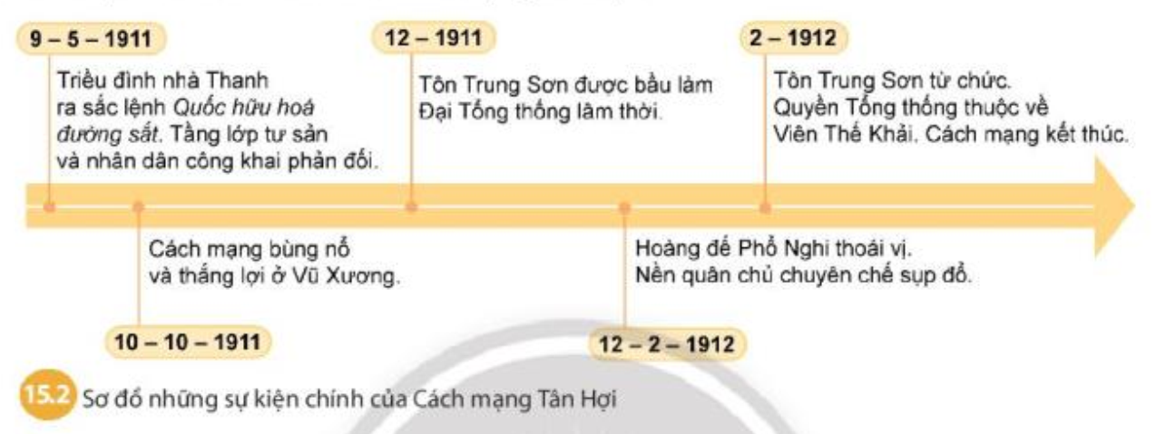
BÀI 15: TRUNG QUỐC
2. Cách mạng Tân Hợi (1911)
b. Diễn biến

Slide 18
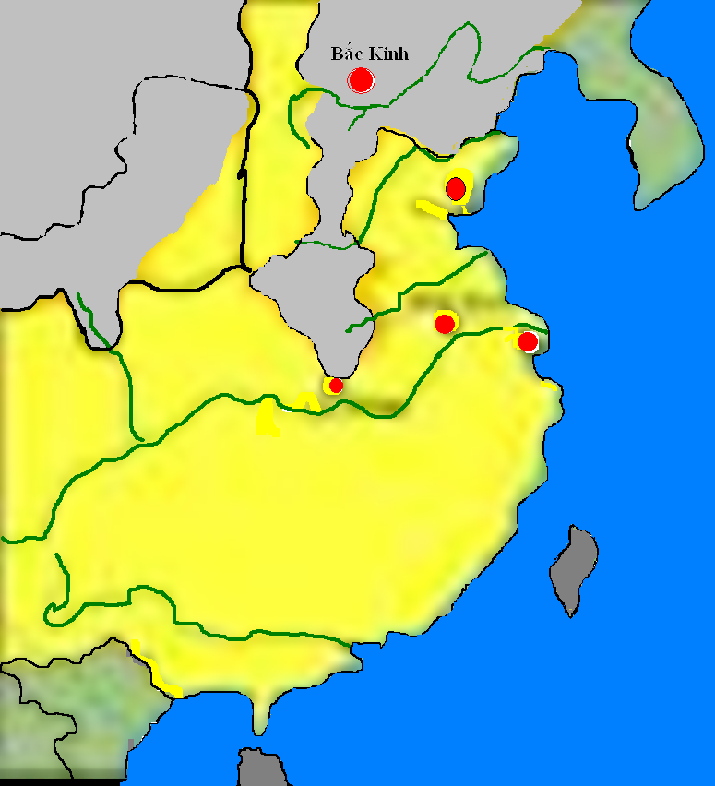
2. Cách mạng Tân Hợi (1911)
b. Diễn biến:
- Ngày 10/10/1911, CM bùng nổ và giành thắng lợi ở Vũ Xương, sau đó lan rộng ra các tỉnh miền Nam và miền Trung
Thanh Đảo
Cuộc cách mạng Tân Hợi
đã diễn ra như thế nào?
Nam Kinh
Thượng Hải
Vũ Xương
10 /10 /1911
Quảng Tây
Nơi cách mạng bùng nổ và lan rộng
Quảng Đông
Nơi chính quyền nhà Thanh còn tồn tại
Phạm vi cách mạng lan rộng
Lược đồ cuộc cách mạng Tân Hợi 1911

Slide 19
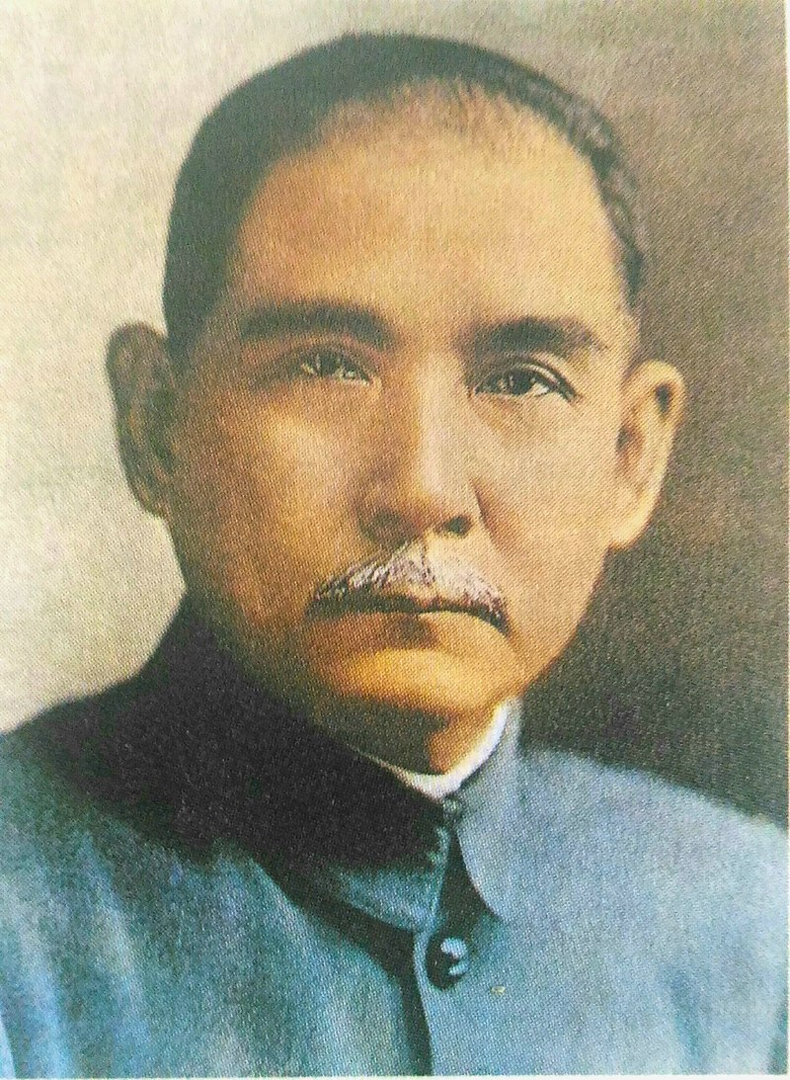
2. Cách mạng Tân Hợi (1911)
b. Diễn biến:
- Ngày 10/10/1911, CM bùng nổ và giành thắng lợi ở Vũ Xương, sau đó lan rộng ra các tỉnh miền Nam và miền Trung
- 29/12/1911, Trung Hoa Dân quốc thành lập. Tôn Trung Sơn làm Tổng thống
- Tôn Trung Sơn (1866 - 1925), sinh ra ở Quảng Đông, trong một gia đình khá giả.
- Ông học tiểu học và trung học tại Honolulu, thuộc tiểu bang Hawaii, nên chịu ảnh hưởng rất lớn của phương Tây.
- Năm 1883, ông trở về nước, và năm 1886 ông học Trường Đại học Y khoa Hương Cảng và trở thành bác sĩ năm 1892. Tuy nhiên sau đó thấy tình cảnh đất nước bị các đế quốc xâu xé, ông bỏ nghề y theo con đường chính trị.
Nguồn: loigiaihay.com
Dân tộc độc lập
Học thuyết Tam dân
Dân quyền tự do
Dân sinh hạnh phúc
Tôn Trung Sơn
(1866-1925)

Slide 20
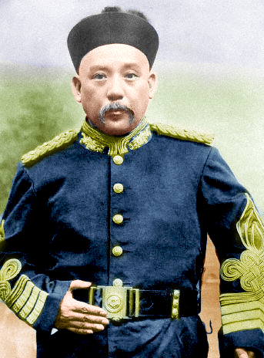
BÀI 15: TRUNG QUỐC
2. Cách mạng Tân Hợi (1911)
VÌ SAO
CÁCH MẠNG
CHẤM DỨT
KHI
TÔN TRUNG SƠN
NHƯỜNG NGÔI
TỔNG THỐNG
CHO
VIÊN THẾ KHẢI?
Tôn Trung Sơn (1866-1925)
Viên Thế Khải

Slide 21
  Viên Thế Khải là người nham hiểm, ba phải, câu kết với ngoại bang, dọa nạt nhà Thanh và uy hiếp Cách mạng.
  Chính phủ Viên Thế Khải bên ngoài vẫn khoác áo Trung Hoa dân quốc, nhưng thực chất là một chính quyền phản động, xóa bỏ những thành quả cách mạng, chống lại những cải cách tiến bộ.
Viên Thế Khải

Slide 22
2. Cách mạng Tân Hợi (1911)
c. Kết quả:
2/1912, Viên Thế Khải lên làm tổng thống => CM kết thúc
Lật đổ nhà Thanh, chấm dứt chế độ quân chủ chuyên chế, khai sinh ra Trung Hoa Dân quốc.
d. Ý nghĩa: Mở đường cho CNTB phát triển, có ảnh hưởng đến cuộc đấu tranh giải phóng dân tộc của một số nước châu Á.
e. Tính chất: Là cuộc cách mạng tư sản.
f. Hạn chế: chưa giải quyết được vấn đề độc lập cho Trung Quốc và vấn đề ruộng đất cho nông dân.

Slide 23


Slide 24
1. Kết quả quan trọng nhất mà cuộc CM Tân Hợi đạt được là gì?
- Nền quân chủ chuyên chế bị sụp đổ.
- Khai sinh ra Trung Hoa dân quốc.

Slide 25



Kết quả của cuộc cách mạng Tân Hợi có đáp ứng các nội dung của tư tưởng Tam dân không?
Dân tộc độc lập
Dân sinh
hạnh phúc
Dân quyền
tự do
- Có đáp ứng một phần nội dung “dân quyền tự do”, vì: lật đổ chế độ quân chủ chuyên chế, lập ra Trung Hoa dân quốc.
- Không đáp ứng nội dung “dân tộc độc lập” , “dân sinh hạnh phúc”, vì: chưa giải quyết được vấn đề độc lập cho Trung Quốc và vấn đề ruộng đất cho nông dân.

Slide 26
Vận dụng
Nội dung nào của tư tưởng Tam dân vẫn còn giá trị đối với xã hội hiện nay? Tại sao
Dân tộc độc lập
Dân sinh
hạnh phúc
Dân quyền
tự do
Các nội dung của tư tưởng Tam dân vẫn còn giá trị đối với xã hội hiện nay, vì:
Độc lập dân tộc là điều phải luôn gìn giữ
Các nhà nước đều phải tôn trọng các quyền tự do của công dân và đảm bảo cuộc sống ấm no, hạnh phúc của nhân dân.

Slide 27


BẮT ĐẦU

Slide 28



Câu 1: Sự kiện mở đầu cho quá trình xâm lược của các nước đế quốc vào Trung Quốc?
A. Chiến tranh thuốc phiện
B. Hội nghị Nam Kinh
C. Chiến tranh biên giới
D. Chiến tranh Nga-Nhật

Slide 29
Câu 2: Triều đại phong kiến cuối cùng ở Trung Quốc là:
A. Nhà Minh
B. Nhà Thanh
C. Nhà Nguyên
D. Nhà Tống

Slide 30
Câu 3: Đế quốc nào xâm chiếm vùng Vân Nam – Trung Quốc?
A. Anh
B. Nhật
C. Nga
D. Pháp

Slide 31
Câu 4: Tên một học thuyết của Tôn Trung Sơn
A. Học thuyết con người
B. Học thuyết đất nước
C. Học thuyết nhân dân
D. Học thuyết Tam dân

Slide 32
Câu 5: Lãnh đạo cách mạng Tân Hợi ở Trung Quốc là:
A. Lương Khải Siêu
B. Tôn Trung Sơn
C. Viên Thế Khải
D. Hồng Tú Toàn

Slide 33
Câu 6: Cách mạng Tân Hợi đã lật đổ triều đại phong kiến nào?
A. Nhà Đường
B. Nhà Nguyên
C. Nhà Minh
D. Nhà Thanh

Slide 34
Luyện tập
1
15
14
BÀI TẬP TRẮC NGHIỆM
2
13
3
12
4
11
5
10
6
Câu 7: Lý do nào khiến cho Trung Quốc trở thành đối tượng xâm lược của CNĐQ ở thế kỷ XIX?
7
8
9
A. Trung Quốc là nước rộng, đông dân nhất thế giới
B. Trung Quốc là nước giàu tài nguyên.
C. Chế độ phong kiến suy yếu.
D. Tất cả các ý trên đều đúng.

Slide 35
C. Luyện tập
1
15
14
BÀI TẬP TRẮC NGHIỆM
2
13
3
12
4
11
5
10
6
7
8
9
Câu 8: Triết lí của Học thuyết Tam dân là gì?
A. Dân tộc độc lập, dân quyền tự do, dân sinh hạnh phúc.
B. Dân tộc tự do, dân quyền độc lập, dân sinh hạnh phúc.
C. Dân tộc độc lập, dân quyền hạnh phúc, dân sinh tự do.
D. Dân tộc hạnh phúc, dân quyền tự do, dân sinh độc lập.

Slide 36
LUYỆN TẬP
Câu 9: Nước nào mở đầu cho quá trình xâm lược Trung Quốc của các nước đế quốc?
A. Anh
B. Pháp
C. Đức
D. Nhật

Slide 37
LUYỆN TẬP
Câu 10: Trung Quốc Đồng minh hội là tổ chức chính trị của giai cấp nào?
A. Giai cấp nông dân Trung Quốc
B. Giai cấp tư sản Trung Quốc
C. Giai cấp địa chủ Trung Quốc
D. Giai cấp vô sản Trung Quốc

Slide 38
LUYỆN TẬP
Câu 11: Đây là nơi đầu tiên nổ ra khởi nghĩa và giành được thắng lợi trong cuộc cách mạng Tân Hợi?
A. Quảng Đông
B. Quảng Tây
C. Vũ Xương
D. Nam Kinh

Slide 39
Giải ô chữ
Q
U
A
N
G
T
T
Ự
1
T
A
M
D
Â
Â
N
2
H
Ạ
N
3
N
H
P
H
Ú
C
T
H
U
Ố
C
P
H
4
H
I
Ệ
N
X
Â
M
L
Ư
Ợ
5
Ợ
C
D
Â
N
S
I
I
N
H
6
Một trong 3 nội dung của Học thuyết Tam dân
Vị vua đứng đầu phong trào Duy Tân ở Trung Quốc (1898)
Đây là Học thuyết của Tôn Trung Sơn
Trong Học thuyết Tam dân, dân sinh phải có nhu cầu này.
Tên cuộc cách mạng bùng nổ ở Trung Quốc vào năm 1911
Các nước đế quốc đã thực hiện âm mưu này đối với
Trung Quốc
Thực dân Anh đã tiến hành cuộc chiến tranh này tại
Trung Quốc.
Dọc

Slide 40

Hướng dẫn về nhà:
+ Xem lại bài đã học
+ Đọc trước bài 16 Nhật Bản

Slide 41


Slide 42

KHỞI ĐỘNG

Slide 43

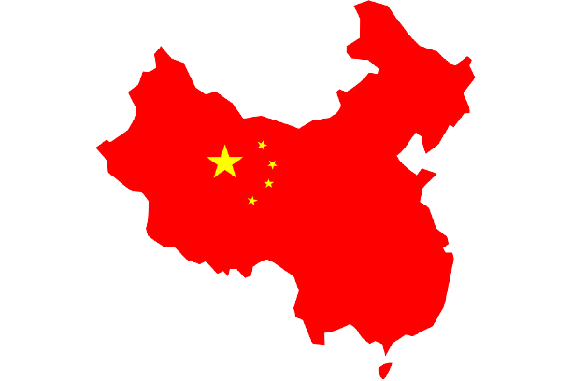

BÀI 15: TRUNG QUỐC
1. Quá trình xâm lược Trung Quốc của các nước đế quốc
* Nguyên nhân
Trung Quốc giàu tài nguyên
Chế độ phong
kiến nhà Thanh suy yếu.
Trung Quốc là thị trường rộng lớn
CHINA

Slide 44


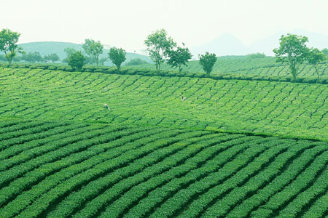
Kĩ thuật “khăn trải bàn”
1
Viết ý kiến cá nhân
Ý kiến chung của cả nhóm về chủ đề
Viết ý kiến cá nhân
4
Viết ý kiến cá nhân
2
Viết ý kiến cá nhân
3

